Slide 1
Liderança
Prof. Dr. Luciano Thomé e Castro

Slide 2
Liderança: de que se trata?
Definição:
Liderança é o processo de conduzir as ações ou influenciar o comportamento e a mentalidade de outras pessoas. Proximidade física ou temporal não é importante no processo. Um cientista pode ser influenciado por um colega de profissão que nunca viu ou mesmo que viveu em outra época. Líderes religiosos são capazes de influenciar adeptos que estão muito longe e que têm pouquíssima chance de vê-los pessoalmente.
Outra definição:
Liderança é a realização de metas por meio da direção de colaboradores. A pessoa que comanda com sucesso seus colaboradores para alcançar finalidades específicas é líder. Um grande líder tem essa capacidade dia após dia, ano após ano, em uma grande variedade de situações.

Slide 3
Liderança vs. Autoridade Formal
LIDERANÇA | AUTORIDADE FORMAL
Fundamenta-se na crença dos seguidores a respeito das qualidades do líder e de seu interesse em segui-lo. | Fundamenta-se em leis aceitas de comum acordo, que cria figuras de autoridade dotadas do poder de comando.
O seguidor obedece o líder e à missão que ele representa. | O seguidor obedece à lei incorporada na figura de autoridade, não à pessoa que ocupa o cargo.
O líder é o instrumento para resolver problemas da comunidade. | A lei é o instrumento para possibilitar a convivências social.
A liderança é limitada ao grupo que acredita no líder ou precisa dele. Os limites da liderança definem a área de influência do líder. | A autoridade forma é limitada no tempo e no espaço geográfico, social ou organizacional. Os limites definem a jurisdição da autoridade.
A liderança tem a duração da utilidade do líder para o grupo de seguidores. | A autoridade formal é temporária para a pessoa que desempenha o papel de figura de autoridade.
Os líderes têm o poder representado pela massa que os segue. | A autoridade formal inclui o poder de forçar a obediência das regras aceitas para a convivência.
A liderança é produto de inúmeros fatores. Não é pela qualidade pessoal singular. | A autoridade formal é atributo singular.

Slide 4
Liderança - Consentimento
Um elemento importante em qualquer definição de liderança é o consentimento dos liderados. Ou seja, só há liderança quando o liderados seguem o líder espontaneamente.
Consentimento pressupõe identidade de interesses. → A liderança ocorre quando há identidade entre a proposta do líder e a recompensa esperada pelo líder. É essa identidade que cria no grupo a disposição (ou motivação) para fazer o que o líder propõe.
No entanto, a liderança pode desaparecer quando desaparecem as circunstâncias que a sustentam ou justificam.
Exemplo: Wilston Churchill conduziu a Inglaterra durante a Segunda Guerra Mundial, mas perdeu as eleições quando o conflito terminou.

Slide 5
Contexto da liderança
Os quatro componentes do contexto da liderança:
CARACTERÍSTICAS PESSOAIS DOS LIDERADOS
CARACTERÍSTICAS PESSOAIS DO LÍDER
Motivações, necessidades, competências.
Motivações, competências,
estilo.
LIDERANÇA
Conteúdo moral, calculista ou alienatório.
Cultura organizacional e social.
CARACTERÍSTICAS DA TAREFA OU DA MISSÃO
CONTEXTO ORGANIZACIONAL E SOCIAL DA LIDERANÇA

Slide 6
Estilos de liderança
O uso da autoridade é um tipo específico de habilidade.
Autocracia e Democracia são os dois estilos básicos de definir o uso da autoridade. Tirania e Demagogia são suas disfunções, ou seja, são os extremos dos dois estilos básicos.
TIRANIA
Abuso de autoridade; excesso de poder.
AUTOCRACIA
Centralização de poder de decisão no chefe.
DEMOCRACIA
Divisão dos poderes de decisão entre o chefe e grupo.
DEMAGOGIA
Busca da popularidade com os liderados.

Slide 7
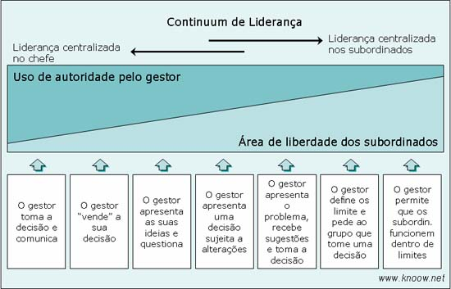
Modelo de liderança de Tannenbaum e Schmidt

Slide 8
Estilos de Liderança
LIDERANÇA ORIENTADA PARA A TAREFA (ESTILO AUTOCRÁTICO) | LIDERANÇA ORIENTADA PARA AS PESSOAS (ESTILO DEMOCRÁTICO)
Focaliza o trabalho do subordinado ou grupo, enfatizando o cumprimento de prazos, os padrões de qualidade e a economia de custos. | Focaliza o próprio funcionário ou grupo, enfatizando as relações humanas e o desenvolvimento da capacidade de trabalhar em equipe.
Insiste na necessidade de cumprir as metas, e superar a concorrência ou o desempenho passado. | Ouve e presta atenção.
 | É amigável.
Esclarece as responsabilidades individuais e designa tarefas para pessoas específicas. | Apoia os funcionários.

Slide 9
Eficácia do Líder
ESTILO TAREFA
ESTILO PESSOAS
De forma geral, o estilo tarefa tem efeito positivo sobre o desempenho da tarefa.
Dirigir a tarefa e manter distanciamento social são comportamentos associados à eficácia do líder.
De forma geral, o estilo pessoas tem impacto positivo sobre a satisfação das pessoas.
Reforçar o espirito de equipe é um comportamento específico associados à eficácia do líder.
COMPORTAMENTOS EFICAZES
O comportamento autocrítico, que restringe a autonomia do subordinado, resulta na ineficácia do líder.
A permissividade ou demagogia diminui a satisfação e a produtividade.
COMPORTAMENTOS INEFICAZES

Slide 10
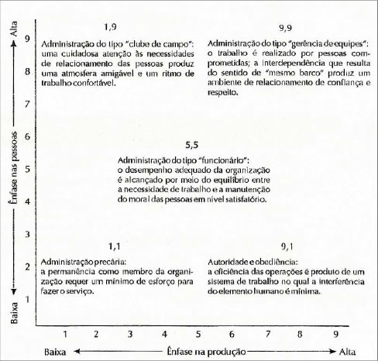
Grade gerencial de Blake e Mouton
Combinação de estilos de liderança

Slide 11
Liderança Situacional
Modelo de Tannenbaum e Schmidt – Propõe 3 critérios para avaliar a situação:
O próprio gerente: a forma como o líder se comporta é influenciada principalmente por sua formação, conhecimento, valores e experiência.
Os funcionários: as características dos funcionários influenciam a escolha e a eficácia do estilo de liderança.
A situação: o clima da organização, o grupo de trabalho, a natureza da tarefa e a pressão do tempo caracterizam a situação dentro da qual os estilos funcionam com maior ou menor eficácia.

Slide 12
Liderança Situacional
Modelo de Fiedler – Avalia o “grau de favorabilidade” da situação do líder.
As relações entre os líderes e os seguidores.
Se os sentimentos dos seguidores forem positivos em relação ao líder, a situação é favorável. Se os seguidores forem hostis, a situação é desfavorável para o líder.
O grau de estruturação da tarefa.
Tarefas muito bem definidas, com alto grau de organização e certeza, são favoráveis para o líder. Tarefas imprevisíveis e desorganizadas são desfavoráveis para o líder.
O poder da posição.
Se o líder puder promover ou remover qualquer integrante da equipe, e se seu título indicar importância e autoridade, é porque sua posição tem poder. Se o líder não tiver poder, a situação é desfavorável.

Slide 13
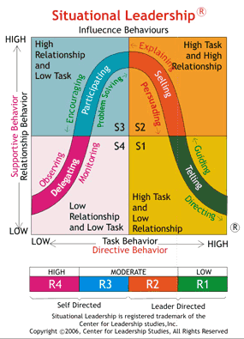
Liderança Situacional
Modelo de Hersey-Blanchard

Slide 14
Liderança Carismática e Liderança Transacional
LIDERANÇA CARISMÁTICA OU TRANSFORMADORA | LIDERANÇA TRANSACIONAL
“A liderança transformadora consiste em estabelecer valores e padrões e criar os meios para guiar os esforços coletivos na direção das metas” (David Lohman). | A liderança transacional apela aos interesses, especialmente às necessidades primárias, dos seguidores. O cumprimento de metas dá-se por recompensas ou ameaças.
Líder inspirador
Líder transformador
Líder revolucionário
Agente de mudanças
Promoções
Aumentos salariais
Autonomia e liberalidade no uso do tempo
Atendimento de solicitações

Slide 15
Referência:
MAXIMIANO, A. C. A. Teoria Geral da Administração: da revolução urbana à revolução digital. 6ª edição. São Paulo : Atlas, 2010.

